Slide 1
作業06
繳交截止日期：2021/11/09 23:55

Slide 2
作業06 [Python]
函式
說明：請撰寫一個Function，符合以下要求。需使用遞迴!
F(N) = If N ≥ 10, then F(N) = 1 + F ( N-22 ) + F ( F ( N-30 ) – 30 )
If 9 ≥ N ≥ 5, then F(N) = 2 + F ( N-2 )
If 4 ≥ N, then F(N) = 3
輸入、輸出格式與Error Message 沒有規定，可以自由發揮，但請注意可讀性。
Input：讓使用者可以不斷輸入一個正整數n ( n必須是正整數且小於等於500 )， 直到輸入0結束程式
Output：每輸入一次n，輸出F(n) (當有不合法的輸入時，輸出錯誤，Ex:空輸入、文字…etc)

Slide 3
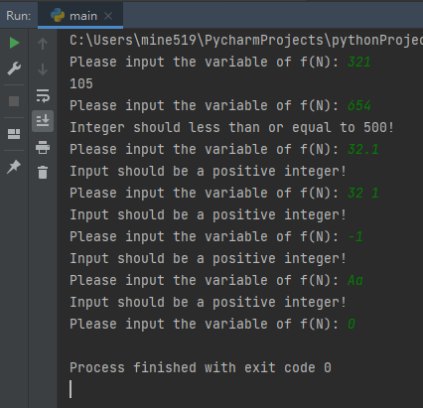
作業06 [Python]
函式
範例：
格式沒有規定 但請注意可讀性!

Slide 4
作業06 [Python]
函式
測資範例
input | 321 66 455 222 239 0 | 321 654 32.1 1 -1 Aa 0
output | 105 15 273 49 59 | 105 Error message Error message Error message Error message Error message

Slide 5
繳交規範

Slide 6
截圖範例

Slide 7

繳交內容
同時框起
壓成zip檔，只需上傳這個檔案

Slide 8
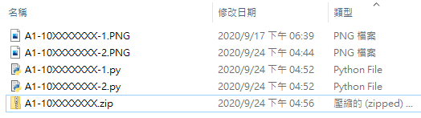
繳交內容
上傳內容須為 .zip 壓縮檔
內容包含:
程式碼 (C++為.cpp，Python為.py)
執行結果截圖 (只接受 .png 或 .jpg 形式)
檔名皆須為 AX-1XXXXXXXX 或 PX-1XXXXXXXX
Assignment: A
Practice: P
壓縮的內容
上傳的壓縮檔

Slide 9
繳交方式
1. 作業上傳以 新eeclass系統 為主 https://ncueeclass.ncu.edu.tw/
2. 有修計實者，作業繳交至 “計算機實習I”
3. 無修計實者，但有修計概者，作業繳交至 “計算機概論I”
4. 不接受補交

Slide 10
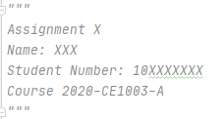
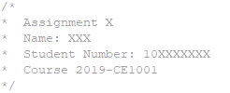
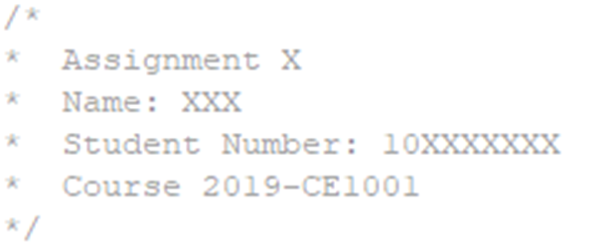
繳交格式
程式碼開頭要有以下文字
C++
Python
計算機概論Ⅰ : 2021-CE1001
計算機實習ⅠA : 2021-CE1003-A
計算機實習ⅠB : 2021-CE1003-B
作業: Assignment
練習: Practice

